Slide 1
Xception 리뷰

Slide 2
0. Abstract
Inception module은 regular convolution과 depthwise separable convolution operator의 중간 단계로 볼 수 있다.
이 관점에서 depthwise separable convolution은 최대한 많은 수의 towers의 inception modul로 이해될 수 있다.
본 논문에서는 Inception modules을 depthwise separable convolutions으로 대체한 새로운 deep convolutional neural network architecture인 Xception을 제안한다.

Slide 3
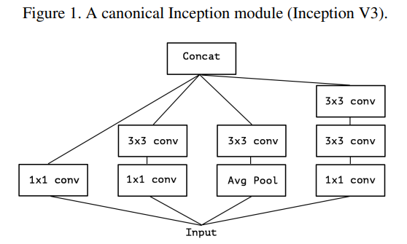
1. Introduction
Convolutinoal neural networks는 최근 몇 년간 computer vision의 master algorithm으로 떠올랐다.
발전 과정은 다음과 같다.
LeNet-styly models > AlexNet architecture > VGG architecture > GoogLeNet(Inception V1) > Inception V2, V3 > Inception-ResNet

Slide 4
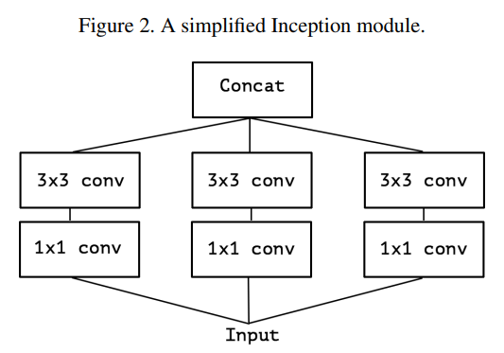
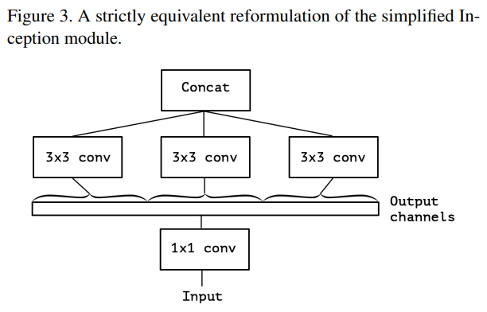
1.1. The Inception hypothesis
일반적인 Inception module은 다음과 같은 과정을 따른다.
Look cross-channel correlations via a set of 1x1 convolutions > mapping the input data into 3 or 4 separate spaces > maps all correlations int these smaller 3D spaces.

Slide 5
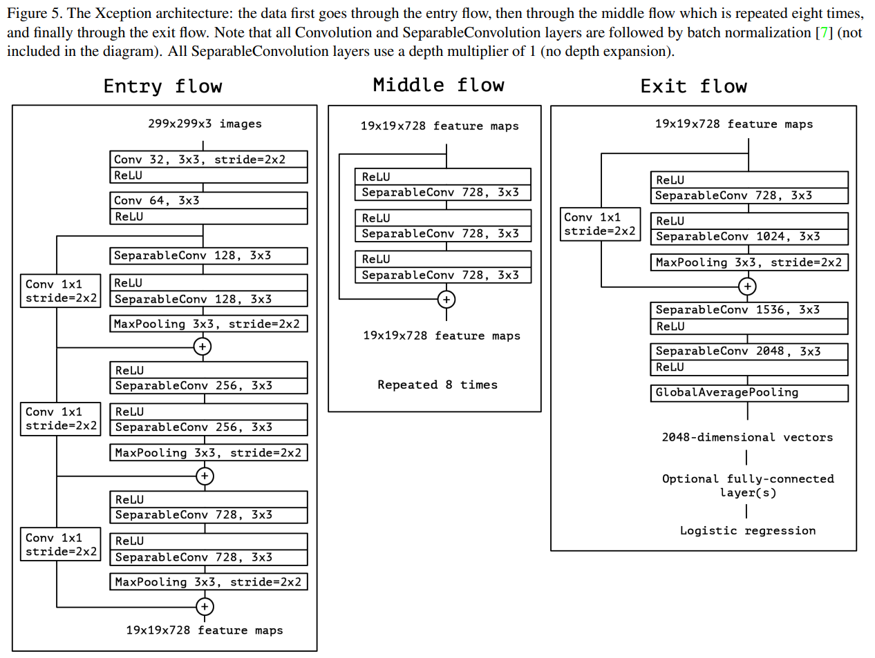
3. The Xeption architecture
Xception architecture은 residual connections가 있는 depthwise separable의 linear stack 이다.

Slide 6
4. Experimental evaluation
Xception과 Inception V3를 비교한다.
ImageNet dataset과 JFT dataset을 사용한다.
Optimization configuration, Regularization configuration는 논문에서 볼 수 있다.
ImageNet 실험은 3일 JFT 실험은 1달이 걸렸다. JFT 모델은 완전한 수렴까지 학습되지 않았다.

Slide 7
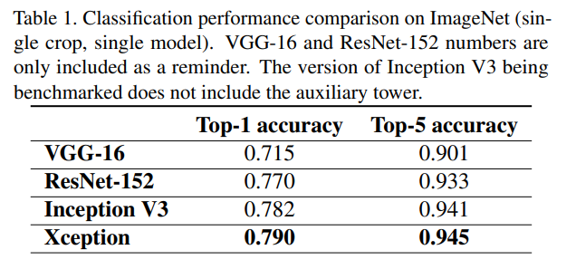
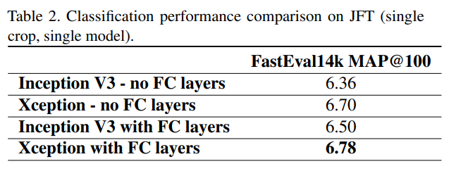
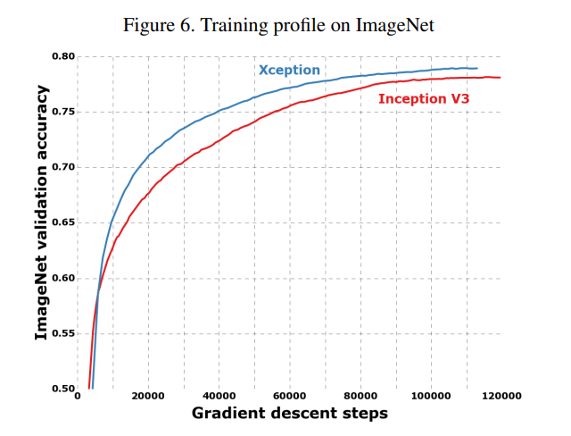
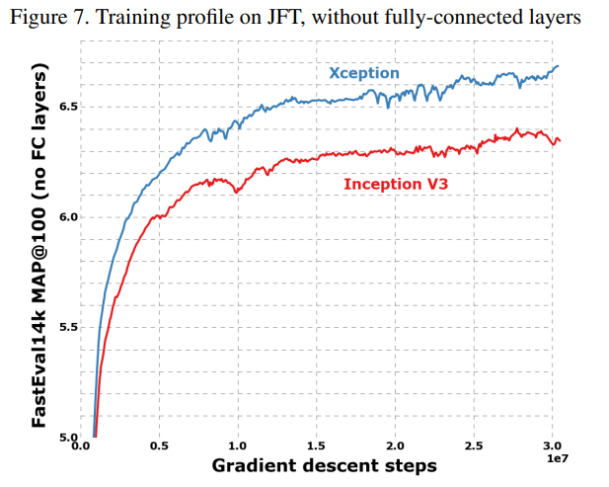
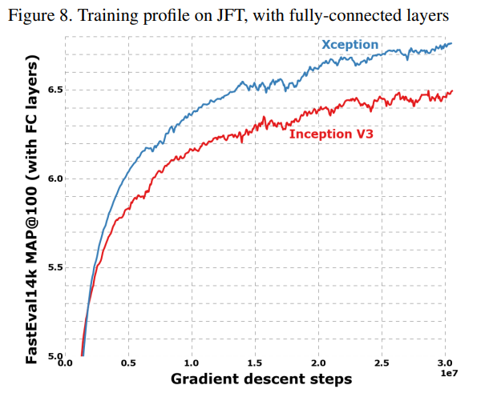
4.5. Comparison with Inception V3

Slide 8
4.5.1. Classification performance
ImageNet에서 Xception은 Inception V3보다 약간 더 좋은 결과를 보였다.
JFT에서 Xception은 FastEval14k MAP@100 metric에서 비교적 4.3%의 향상을 보였다.
Inception V3는 ImageNet에 중점을 두고 개발되었기 때문에 ImageNet에서 Xception에 대한 더 나은 hyperparameters를 찾으면 상당한 추가적 향상을 얻을 수 도 있다.

Slide 9
4.5.2. Size and speed
두 architectures는 거의 같은 크기이다(within 3.5%).
Xception이 약간 느리다.
Depthwise convolution operations의 level의 engineering optimizations이 가까운 미래에 Xception을 Inception V3보다 빠르게 만들 수 있을 것이라고 예측한다.

Slide 10
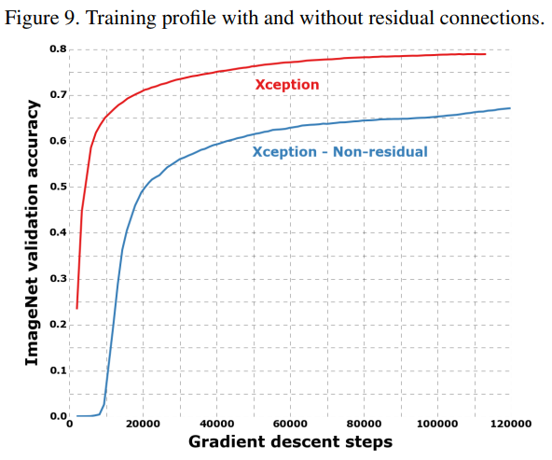
4.6. Effect of the residual connections
ImageNet에서 residual connections을 포함하지 않는 Xception의 수정된 버전을 benchmarked한 결과는 첨부 그림과 같다.
유의미한 성능 향상을 보인다.
그러나 필수적이지는 않다.

Slide 11
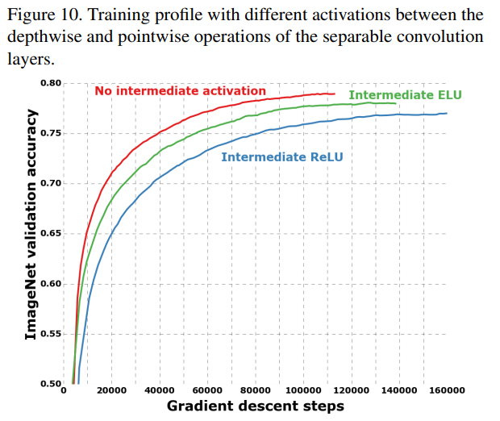
4.7 Effect of an intermediate activation after pointwise convolutions
Non-linearity를 포함한 ImageNet에서의 결과는 첨부 그림과 같다.
Deep feature spaces(e.g. those found in Inception modules)에서 non-linearity는 이롭지만 shallow ones(e.g. the 1-channel deep feature spaces of depthwise separable convolutions)에서는 아마 정보의 손실로 인해 해롭다.

Slide 12
5. Future diections
Inception modul은 regular convolutions과 depthwise separable convolutions 사이의 discrete spectrum의 한 지점이다.
depthwise separable convolution인 inception module의 극단적인 형식은 regular Inception module보다 이점을 가질 수 있다.
하지만 depthwise separable convolutions이 최적이라고 믿을 이유가 없다.
regular Inception modules 그리고 depthwise separable convolutions 사이에 놓인 spectrum의 중간 지점이 이후 더 이득을 얻을 수도 있다.
이 질문은 미래 연구를 위해 남겨둔다.

Slide 13
6. Conclusions
Inception modules은 convolutions 과 depthwise separable convolutions의 discrete spectrum의 양 극단 그 사이 중간 지점에 놓여있다.
이 관찰은 우리를 neural computer vision architectures에서 Inception modules을 depthwise separable convolutions로 대체하는 제안으로 이끌었다.
이 아이디어에 기반을 둔 Xception은 비슷한 수의 parameter를 가진 Inception V3와 비교하여 ImageNet dataset에서 classification 성능은 작은 이득을 그리고 JFT dataset에서는 큰 이득을 보여줬다
우리는 depthwise separable convolutions이 미래의 convolutional neural network architecture design의 주춧돌이 될 것이라고 예상한다. 이것은 Inception modules과 비슷한 성질을 제공하지만 regular convolution layers만큼 쉽기 때문이다.

